Slide 1
Λέγοντας συνθήκες στου εσωτερικού περιβάλλοντος ενός ζωντανού οργανισμού εννοούμε :
Την θερμοκρασία στο εσωτερικό ενός οργανισμού
Τις τιμές του ζαχάρου και της χοληστερίνης στο αίμα
Ζωντανοί οργανισμοί (ζώα, φυτά…)
Την ποσότητα του αίματος
….και άλλα

Slide 2
Για να είναι υγιής ένας ζωντανός οργανισμός θα πρέπει οι εσωτερικές συνθήκες του να είναι σταθερές
Παράδειγμα:
Οι τιμές του ζαχάρου πρέπει να είναι 72 και 110 mg ανά 100 ml (dl) αίματος
Ζωντανοί οργανισμοί (ζώα, φυτά…)
Η θερμοκρασία πρέπει να είναι περίπου 37 βαθμοί κελσίου
Η χοληστερόλη του αίματος πρέπει να είναι μεταξύ 100-129 mg/dL
….και άλλα

Slide 3
Αν και στο περιβάλλον ρίχνει χιόνι και η θερμοκρασία είναι -7 βαθμοί κελσίου, η θερμοκρασία στο εσωτερικό του ανθρώπου είναι περίπου 37 βαθμοί κελσίου
Αν και στο περιβάλλον κάνει πολύ ζέστη και η θερμοκρασία είναι 42 βαθμοί κελσίου, η θερμοκρασία στο εσωτερικό του ανθρώπου είναι περίπου 37 βαθμοί κελσίου

Slide 4
Η ικανότητά των ζωντανών οργανισμών να διατηρούν σταθερές τις συνθήκες στο εσωτερικό τους (ανεξάρτητα από τις συνθήκες του εξωτερικού περιβάλλοντος) ονομάζεται ομοιόσταση
Για την ομοιόσταση οι οργανισμοί καταναλώνουν ενέργεια ….
Οι μηχανισμοί που συμμετέχουν στην ομοιόσταση ονομάζονται ομοιοστατικοί μηχανισμοί
…ακολουθούν παραδείγματα

Slide 5
Για παράδειγμα, το αναπνευστικό σύστημα (πνεύμονες κ.λ.π) συμβάλλει στη ρύθμιση της ποσότητας οξυγόνου και διοξειδίου του άνθρακα στο εσωτερικό ενός ζωντανού οργανισμού

Slide 6
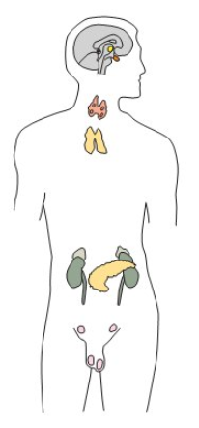
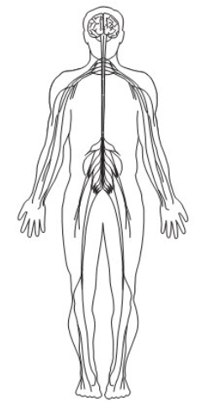
Ο κεντρικός έλεγχος όλων των λειτουργιών του οργανισμού είναι αποτέλεσμα της συνεργασίας του νευρικού και του ενδοκρινικού συστήματος.
Το ενδοκρινικό σύστημα είναι ένα σύνολο αδένων (όπως θυρεοειδής αδένας, ωοθήκες κ.α), οι οποίοι παράγουν ορμόνες οι οποίες ρυθμίζουν , ισορροπία του οργανισμού μας.
Το νευρικό σύστημα αποτελείτε από τον εγκέφαλο , τα νεύρα, τους νευρώνες

Slide 7
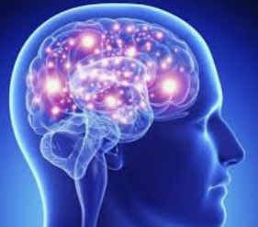
ε γ κ ε φ α λ ο ς
Ο εγκέφαλος δίνει εντολή στα διάφορά όργανα (συκώτι, πνεύμονας κ.α) για να επανέλθει ο οργανισμός στις φυσιολογικές συνθήκες
Οι υποδοχείς στέλνουν μήνυμα στον εγκέφαλο για τις μεταβολές
Οι υποδοχείς στέλνουν μήνυμα στον εγκέφαλο για τις μεταβολές
Υποδοχείς, όργανα, που βρίσκονται σε διάφορα σημεία του οργανισμού, εντοπίζουν κάποιες μεταβολές στις συνθήκες του οργανισμού

